Slide 1
Notes:
Définition de lieu

Slide 2
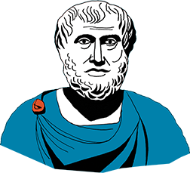
“Les lieux communs sont le siège d’arguments servant à la constitution des prémisses probables”
Source image : Institut Aristote
Source texte : Cf. E. Thionville. De la théorie des lieux communs dans les Topiques d’Aristote
Notes:
En d’autres mots, ils sont des pierres d’une fondation que l’on érige pour argumenter, bâtir une idée. Dans le cas qui nous intéresse, dire que “le développement durable est mieux qu’un développement pas durable” est un lieu commun. “des coeurs de collectivités dynamiques contribuent au développement durable de nos communautés” serait alors une prémisse probable

Slide 3
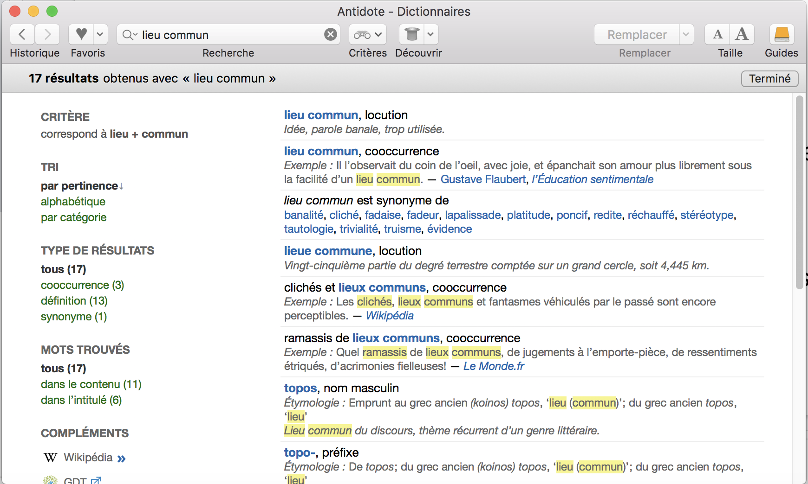

Slide 4
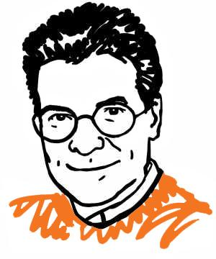
“Le lieu commun est un peu comme le phénix. On n’en a jamais fini avec lui”
Source image : La Jaune et la Rouge
Source texte : Compagnon Antoine. Théorie du lieu commun. In: Cahiers de l'Association internationale des études françaises, 1997, n°49. pp. 23-37.

Slide 5
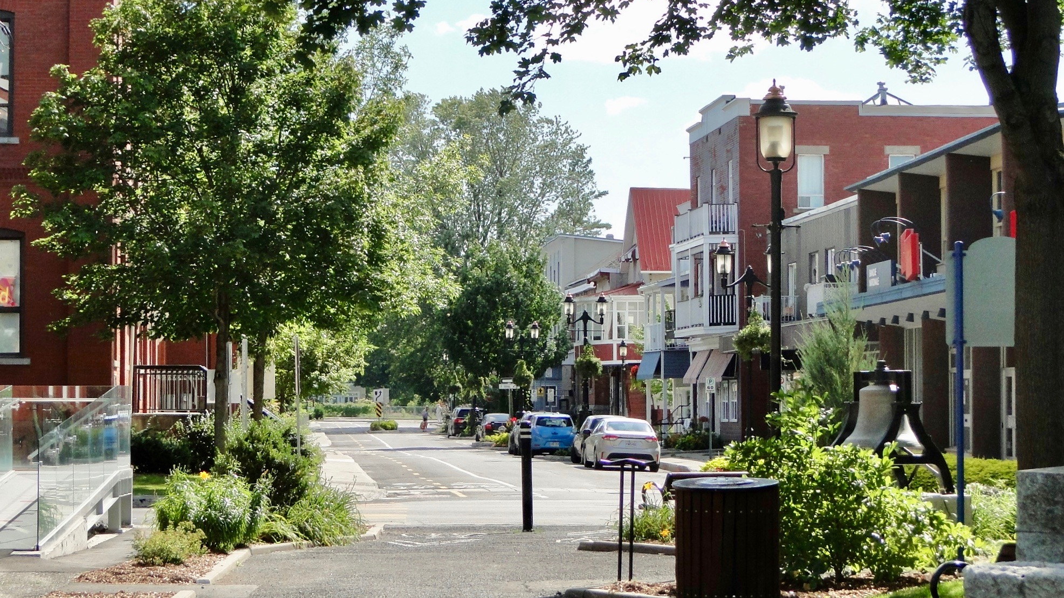
POUR UNE RELANCE SOLIDAIRE, PROSPÈRE ET VERTE
‹#›
Notes:
Expliquer G15+
MISER SUR NOS LIEUX COMMUNS, EN FAIRE DES LIEUX D’EXCEPTION, EN FAIRE UNE OEUVRE COLLECTIVE ET MOBILISATRICE, UN PROJET PHARE POUR LA COLLECTIVITÉ, DES LIEUX QU’ON A LE GOÛT D’HABITER AU QUOTIDIEN. Notre Salut n’est pas dans le virtuel ou l’achat en ligne. On a besoin de ces lieux qui connecte les gens. de ces lieux où l’on prend le temps, de ces lieux qui nous font sentir qu’on appartient à plus grand que soi. Il y a plusieurs types de lieux qui peuvent jouer ce rôle, mais dans le mix, il doit y avoir ces lieux du quotidien : le centre du village.
Question est : comment faire en sorte que nos coeurs de collectivités sont habités au quotidien ?

Slide 6
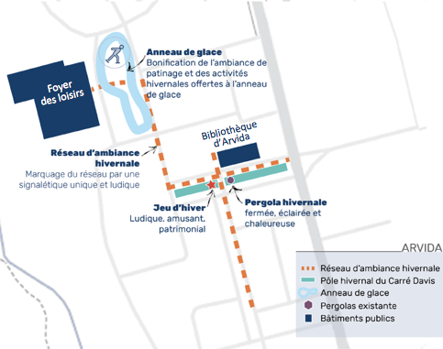
À LA RECHERCHE DE L’IDENTITÉ
ARVIDA
Objectif : créer un réseau d’ambiance hivernal liant le pôle commercial au pôle récréatif
‹#›

Slide 7
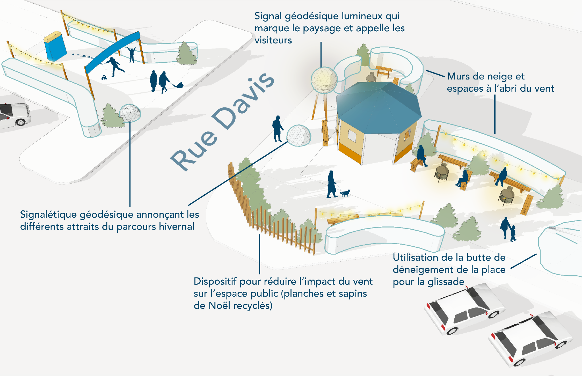
À LA RECHERCHE DE L’IDENTITÉ
ARVIDA
Premier concept d’installations hivernales dans le Carré Davis
‹#›

Slide 8
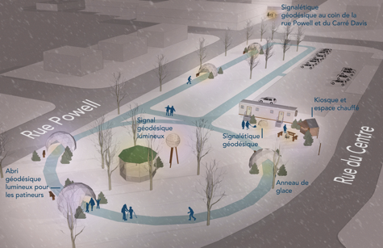
À LA RECHERCHE DE L’IDENTITÉ
ARVIDA
Premier concept d’installations hivernales à l’anneau de glace du foyer des loisirs
‹#›

Slide 9
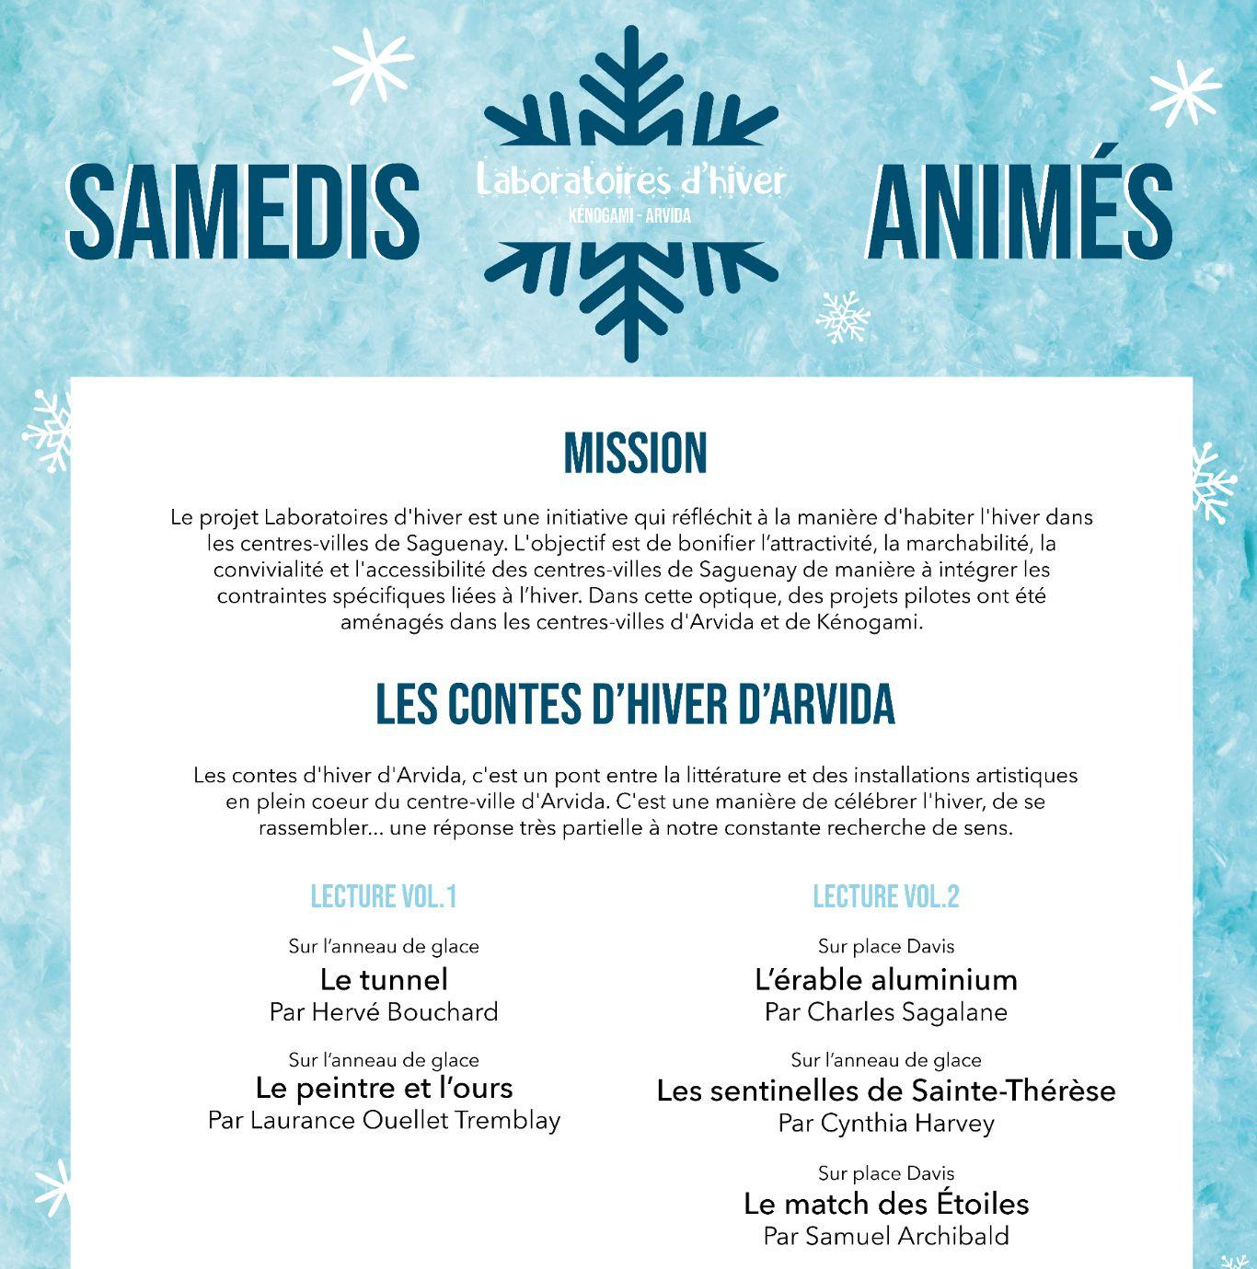
À LA RECHERCHE DE L’IDENTITÉ
ARVIDA
Concept final : Les contes d’hiver d’Arvida
‹#›

Slide 10
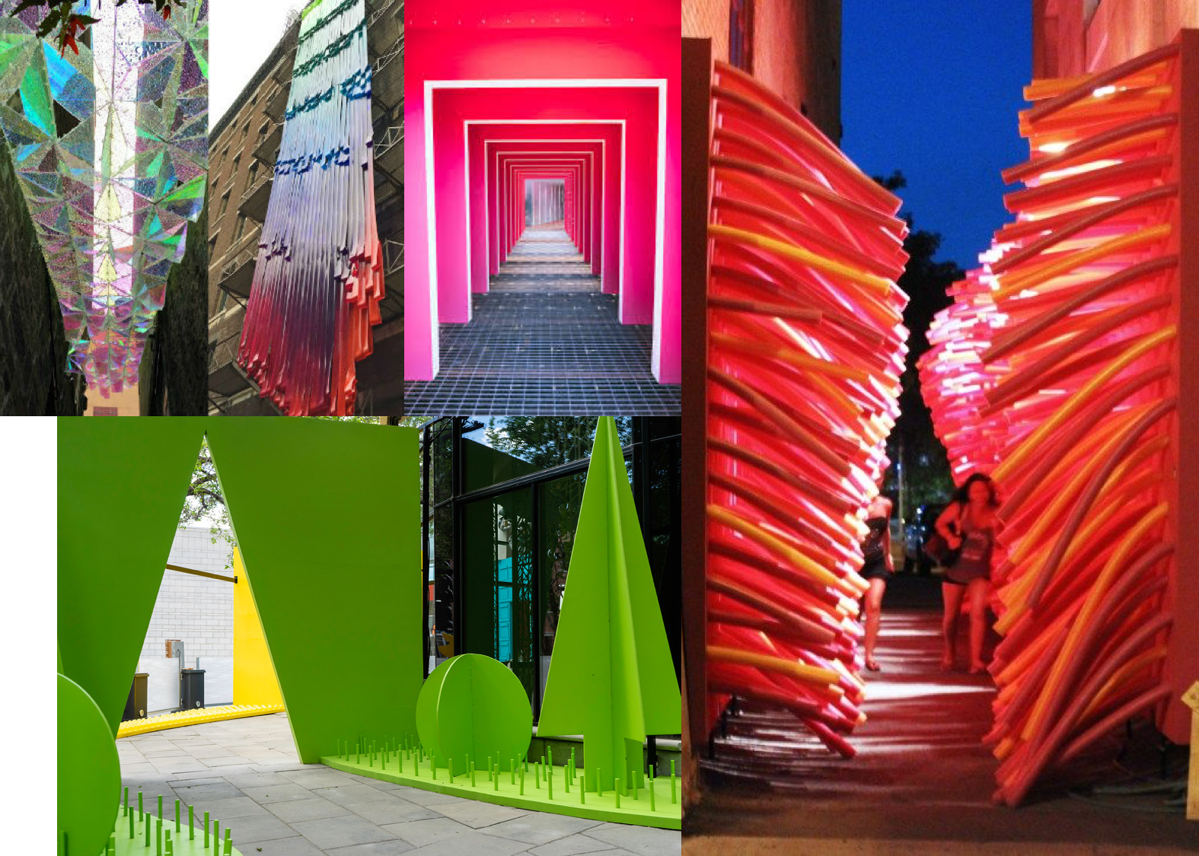
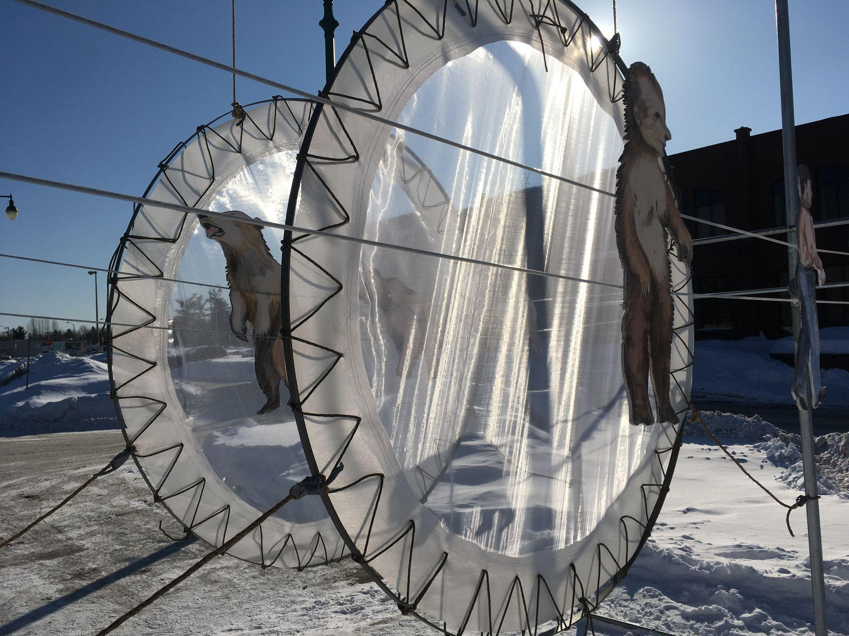
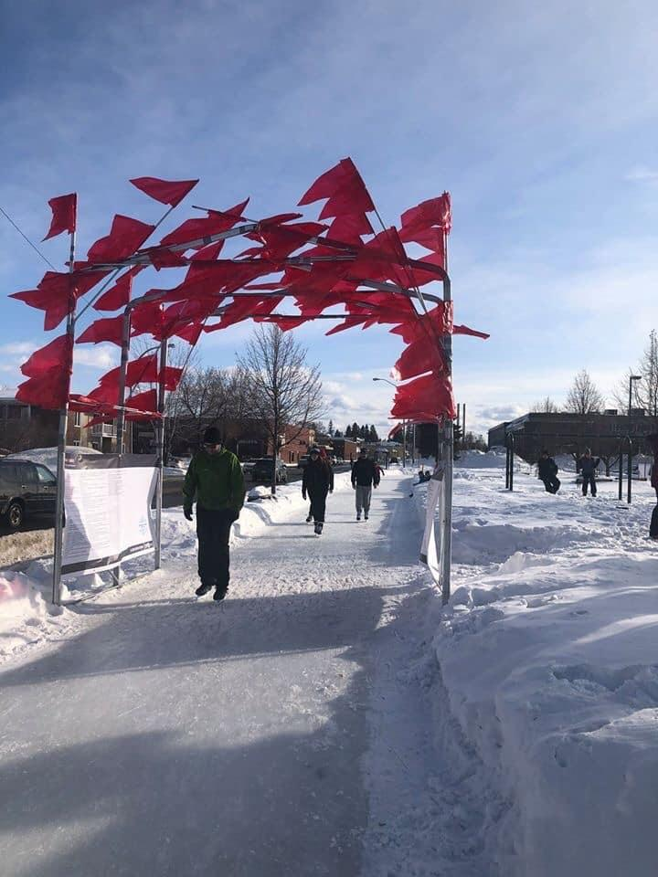
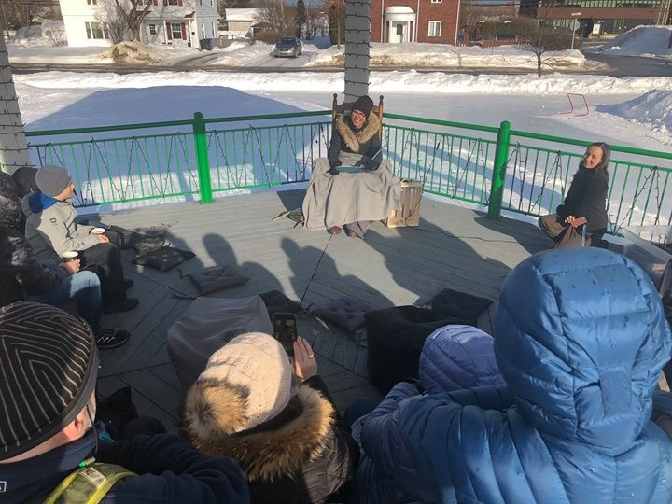
À LA RECHERCHE DE L’IDENTITÉ
Des inspirations...
À la réalisation
Passages insolites
Crédits : Exmuro
‹#›

Slide 11
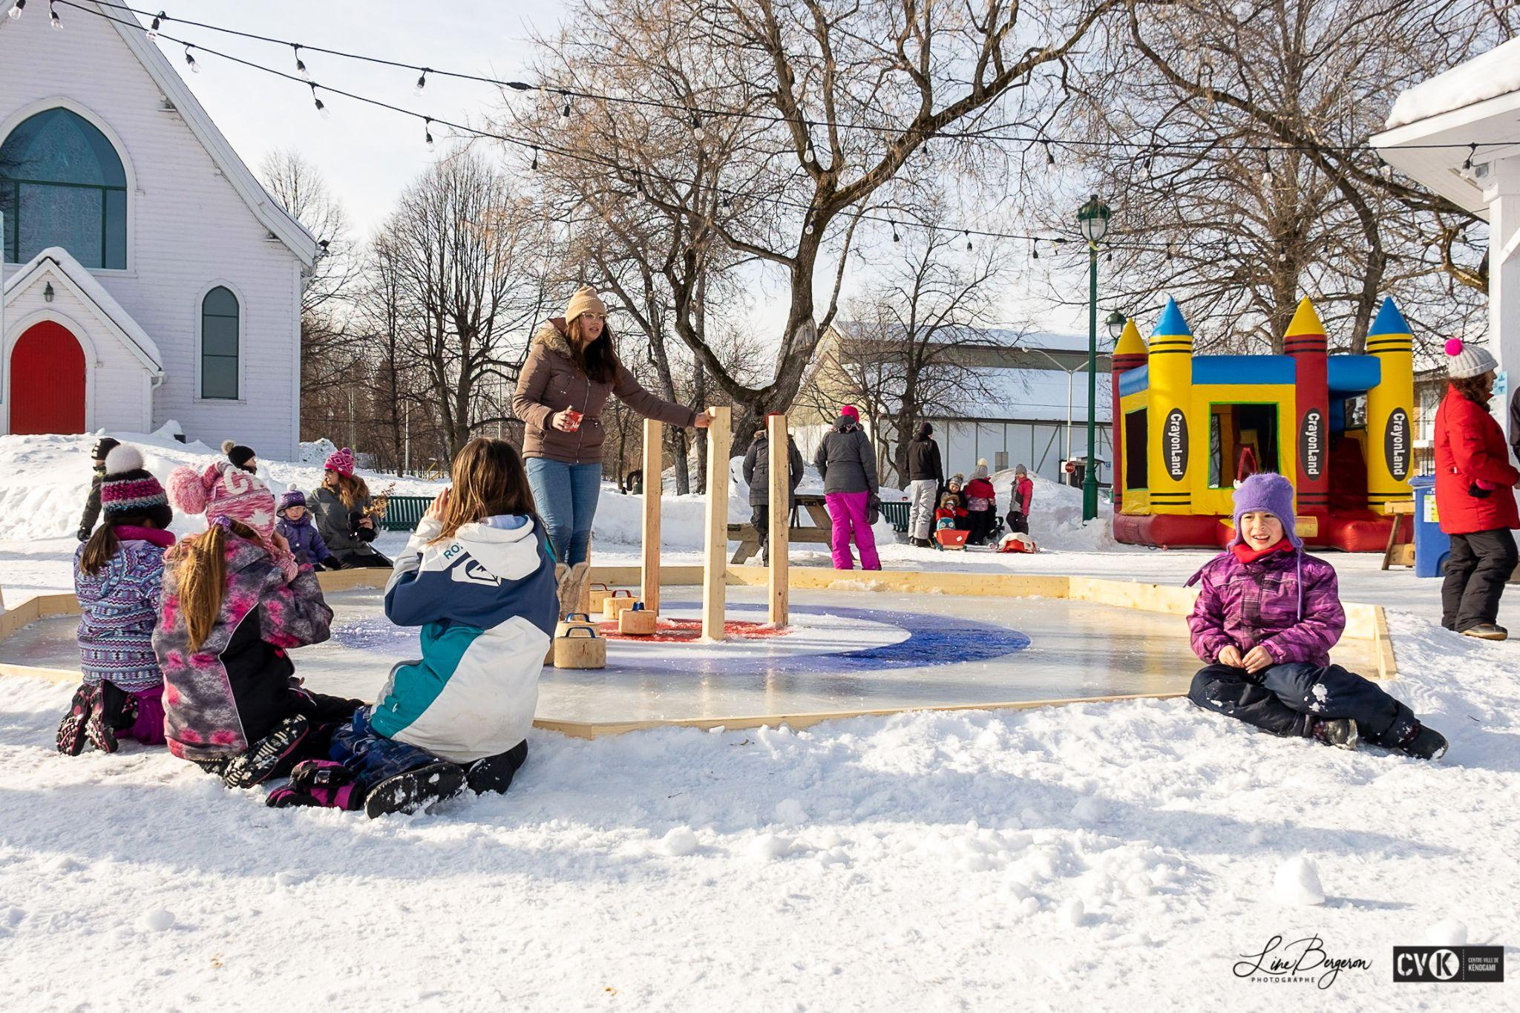
À LA RECHERCHE DE L’IDENTITÉ
KÉNOGAMI
Un lieu de rassemblement du quotidien
‹#›

Slide 12
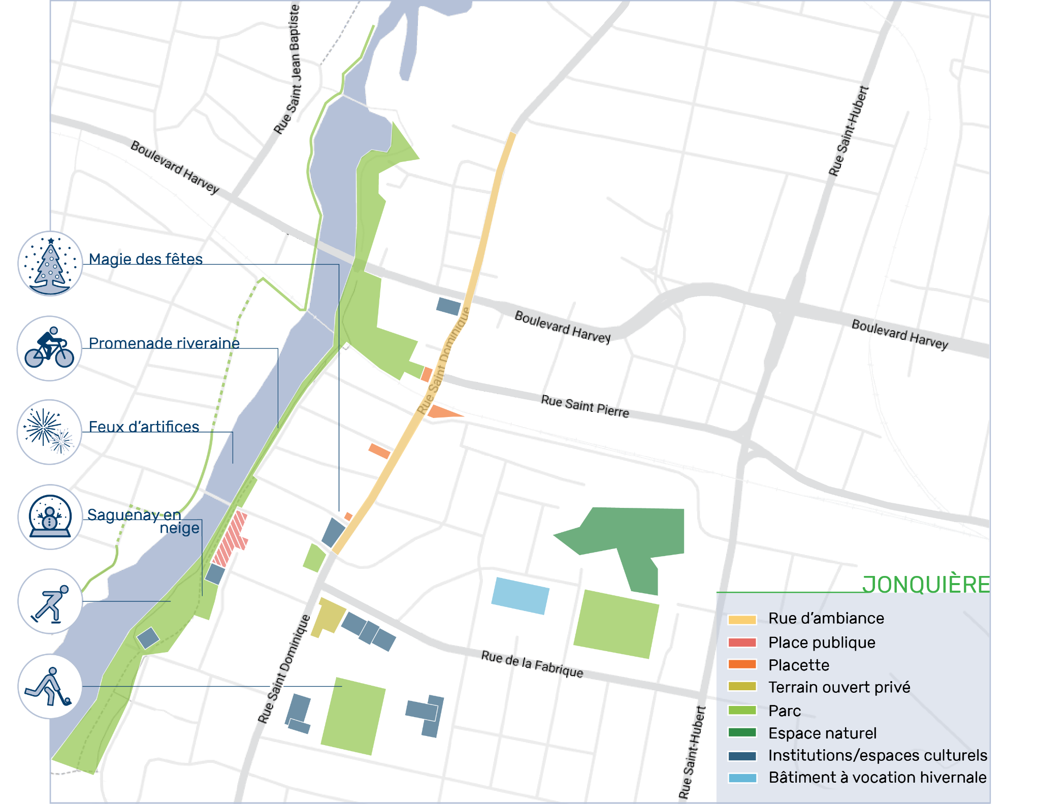
À LA RECHERCHE DE L’IDENTITÉ
JONQUIÈRE
De la nécessité de repositionner la rue St-Dominique
‹#›
Notes:
COLLÈGUES : FLO
AUTRES PROJETS : CŒURS, VIEUX-GAT
PARTENAIRES : EN TEMPS ET LIEU, LABHIVER (VENV + PEP)

Slide 13
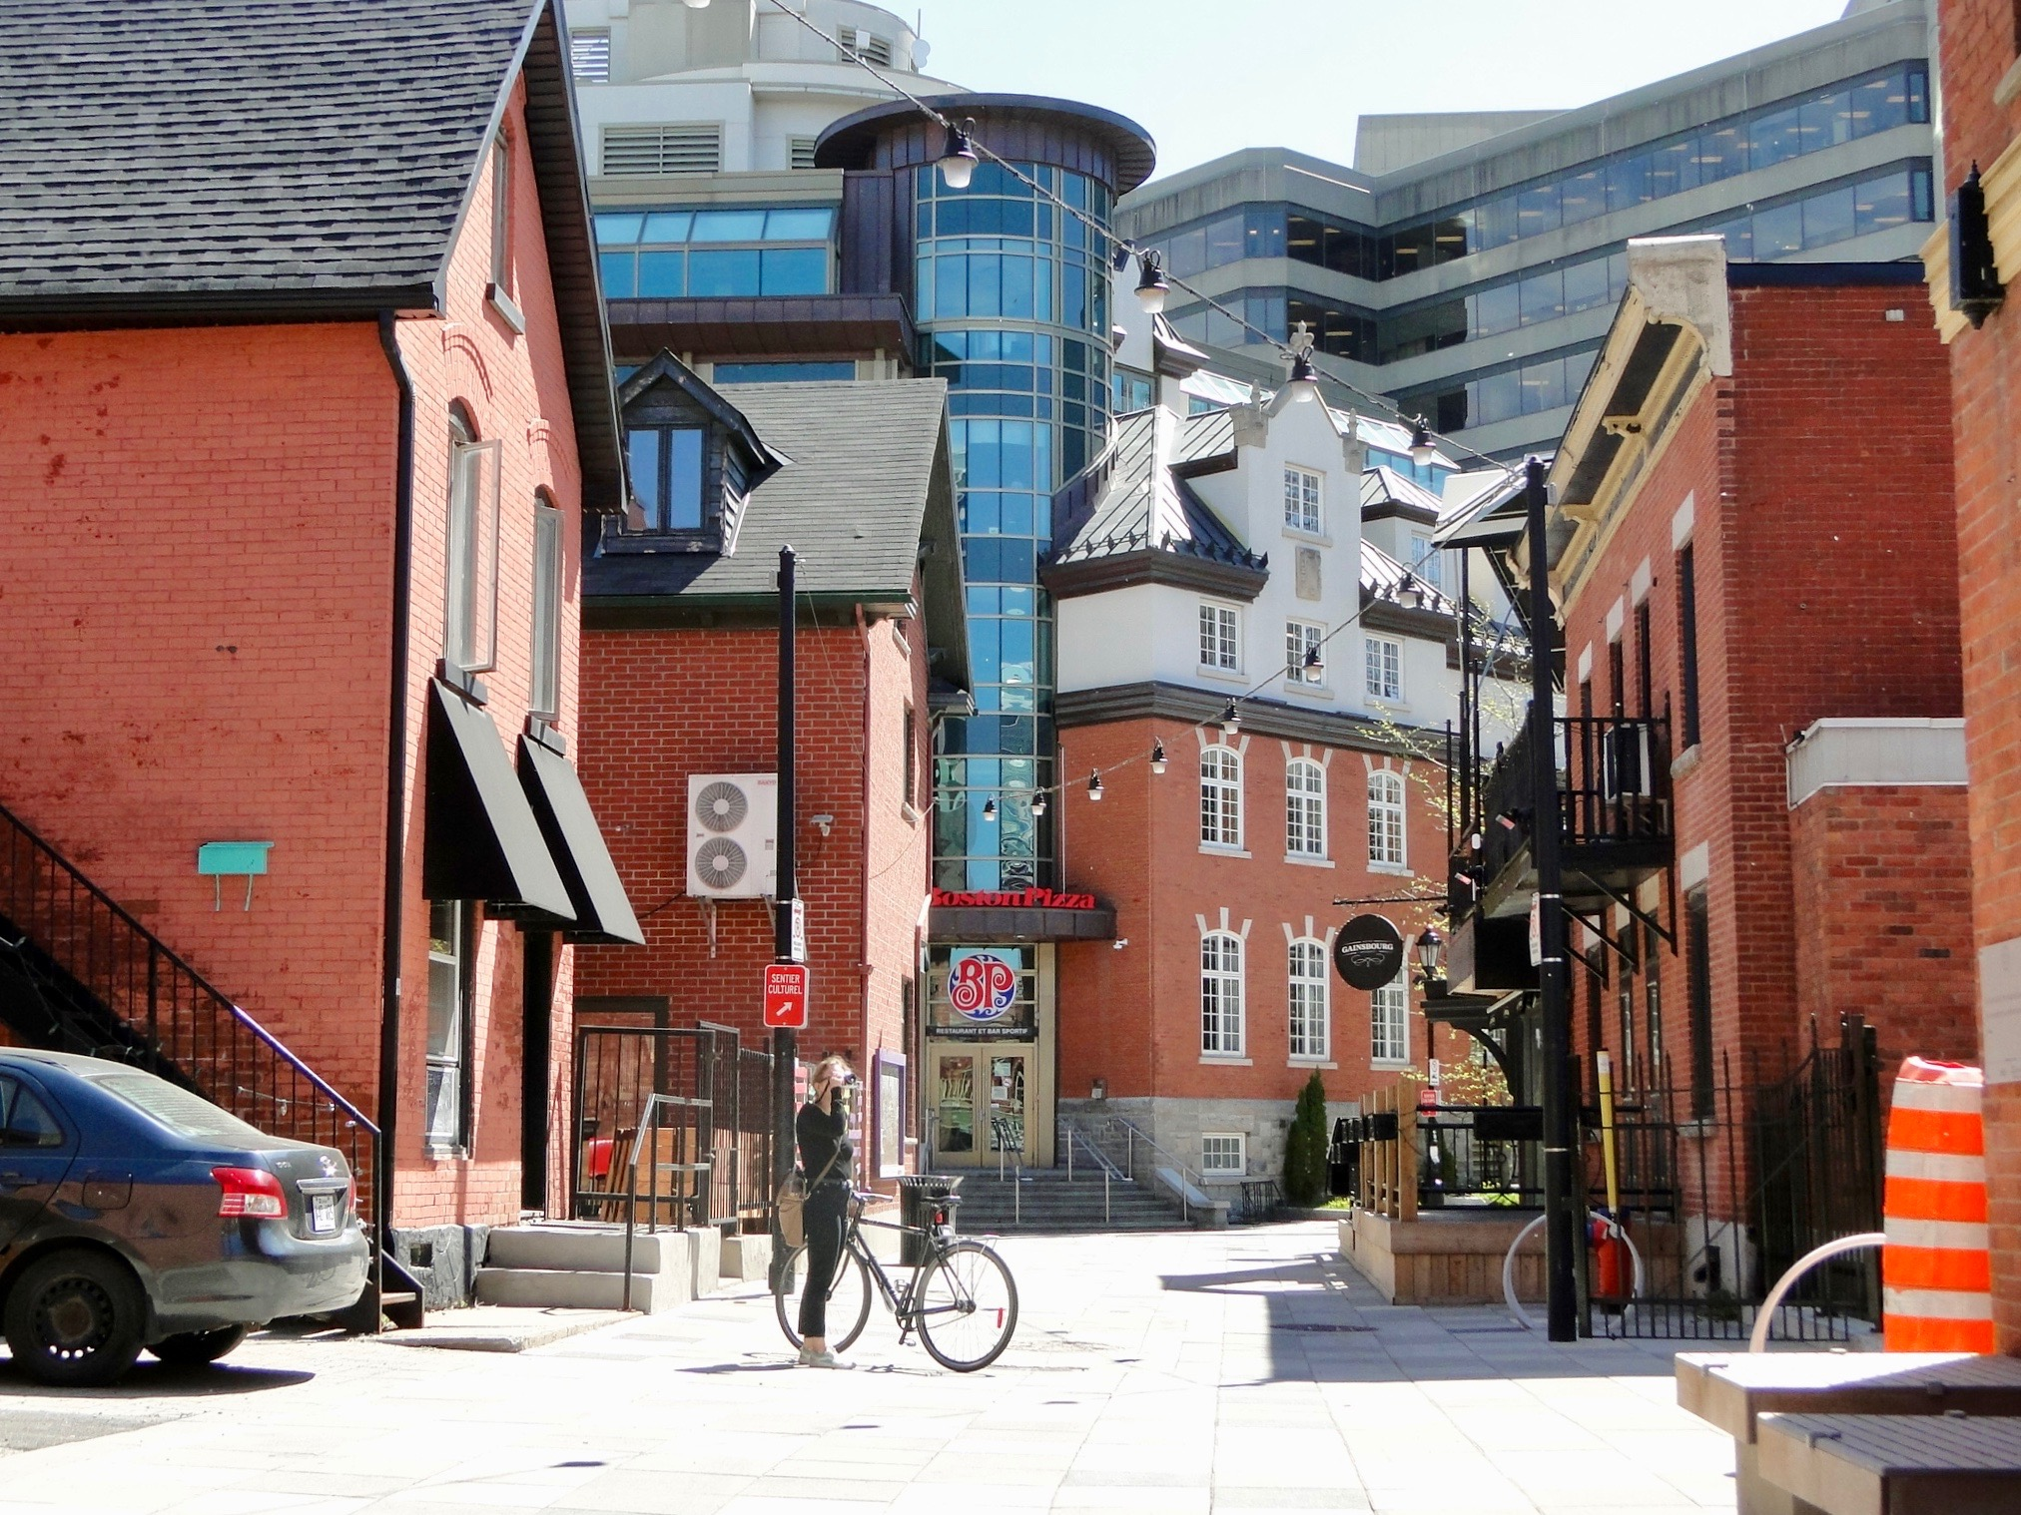
L’INNOVATION COMMERCIALE SUR LES RUES PRINCIPALES
CENTRE-VILLE DE GATINEAU
Le centre-ville : un pôle d’innovation commerciale ?
‹#›
Notes:
Conjuguer offre commerciale et lutte aux changements climatiques
COLLÈGUES : PAL, EULALIE
AUTRES PROJETS : PRÈS DU COEUR
PARTENAIRES : ENTREMISE, LLIO, FORCES FRAICHES

Slide 14
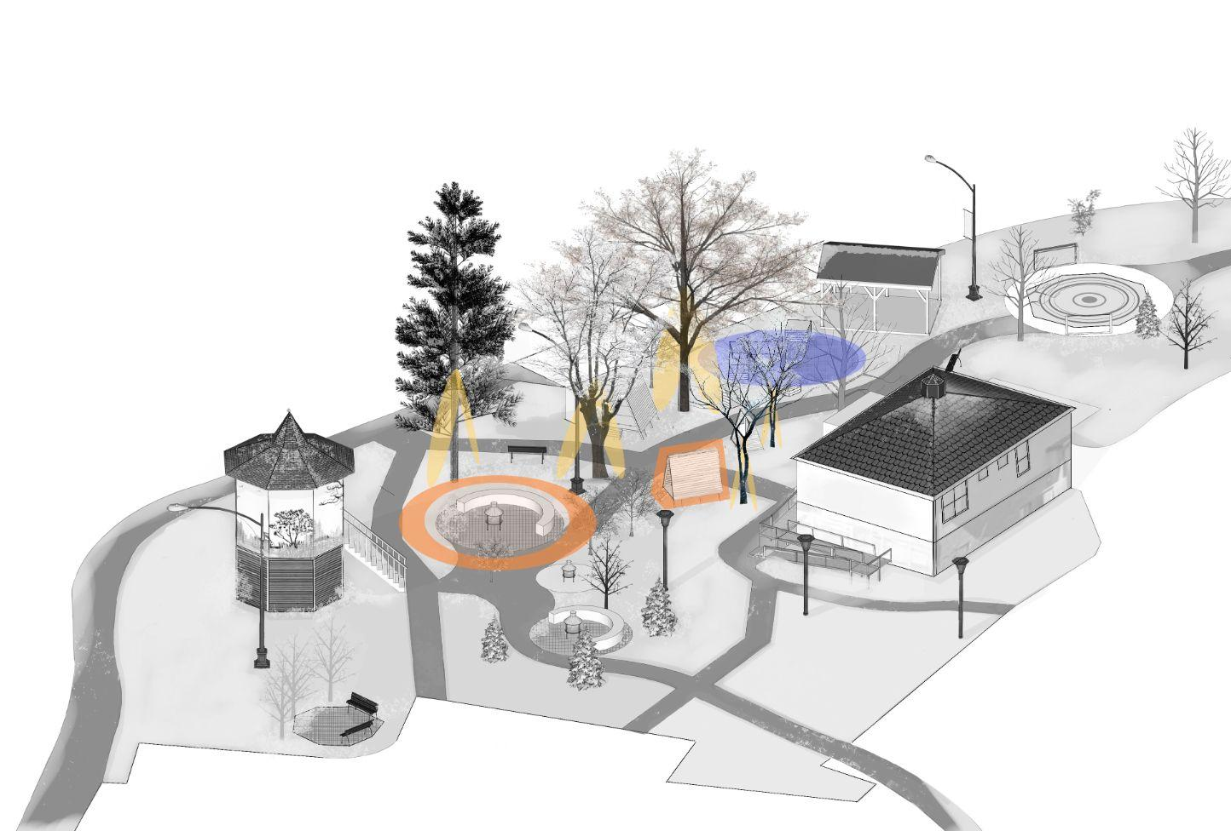
DES RUES ET DES ESPACES PUBLICS CONVIVIAUX ET SÉCURITAIRES
AYER’S CLIFF
Aménagement hivernal du parc de la Culture
Projet en partenariat avec EN TEMPS ET LIEU
‹#›
Notes:
“Rues commerciales traditionnelles sécuritaires pour tous” est un projet de recherche-action dont l'objectif est d'aider les collectivités québécoises à sécuriser leurs rues commerciales traditionnelles en facilitant la cohabitation des différents usagers.
COLLÈGUES : GUILLAUME
AUTRES PROJETS : FSR + DIFFÉRENTS PROJETS DE DESIGN CONCEPTUEL D’ESPACES PUBLICS

Slide 15
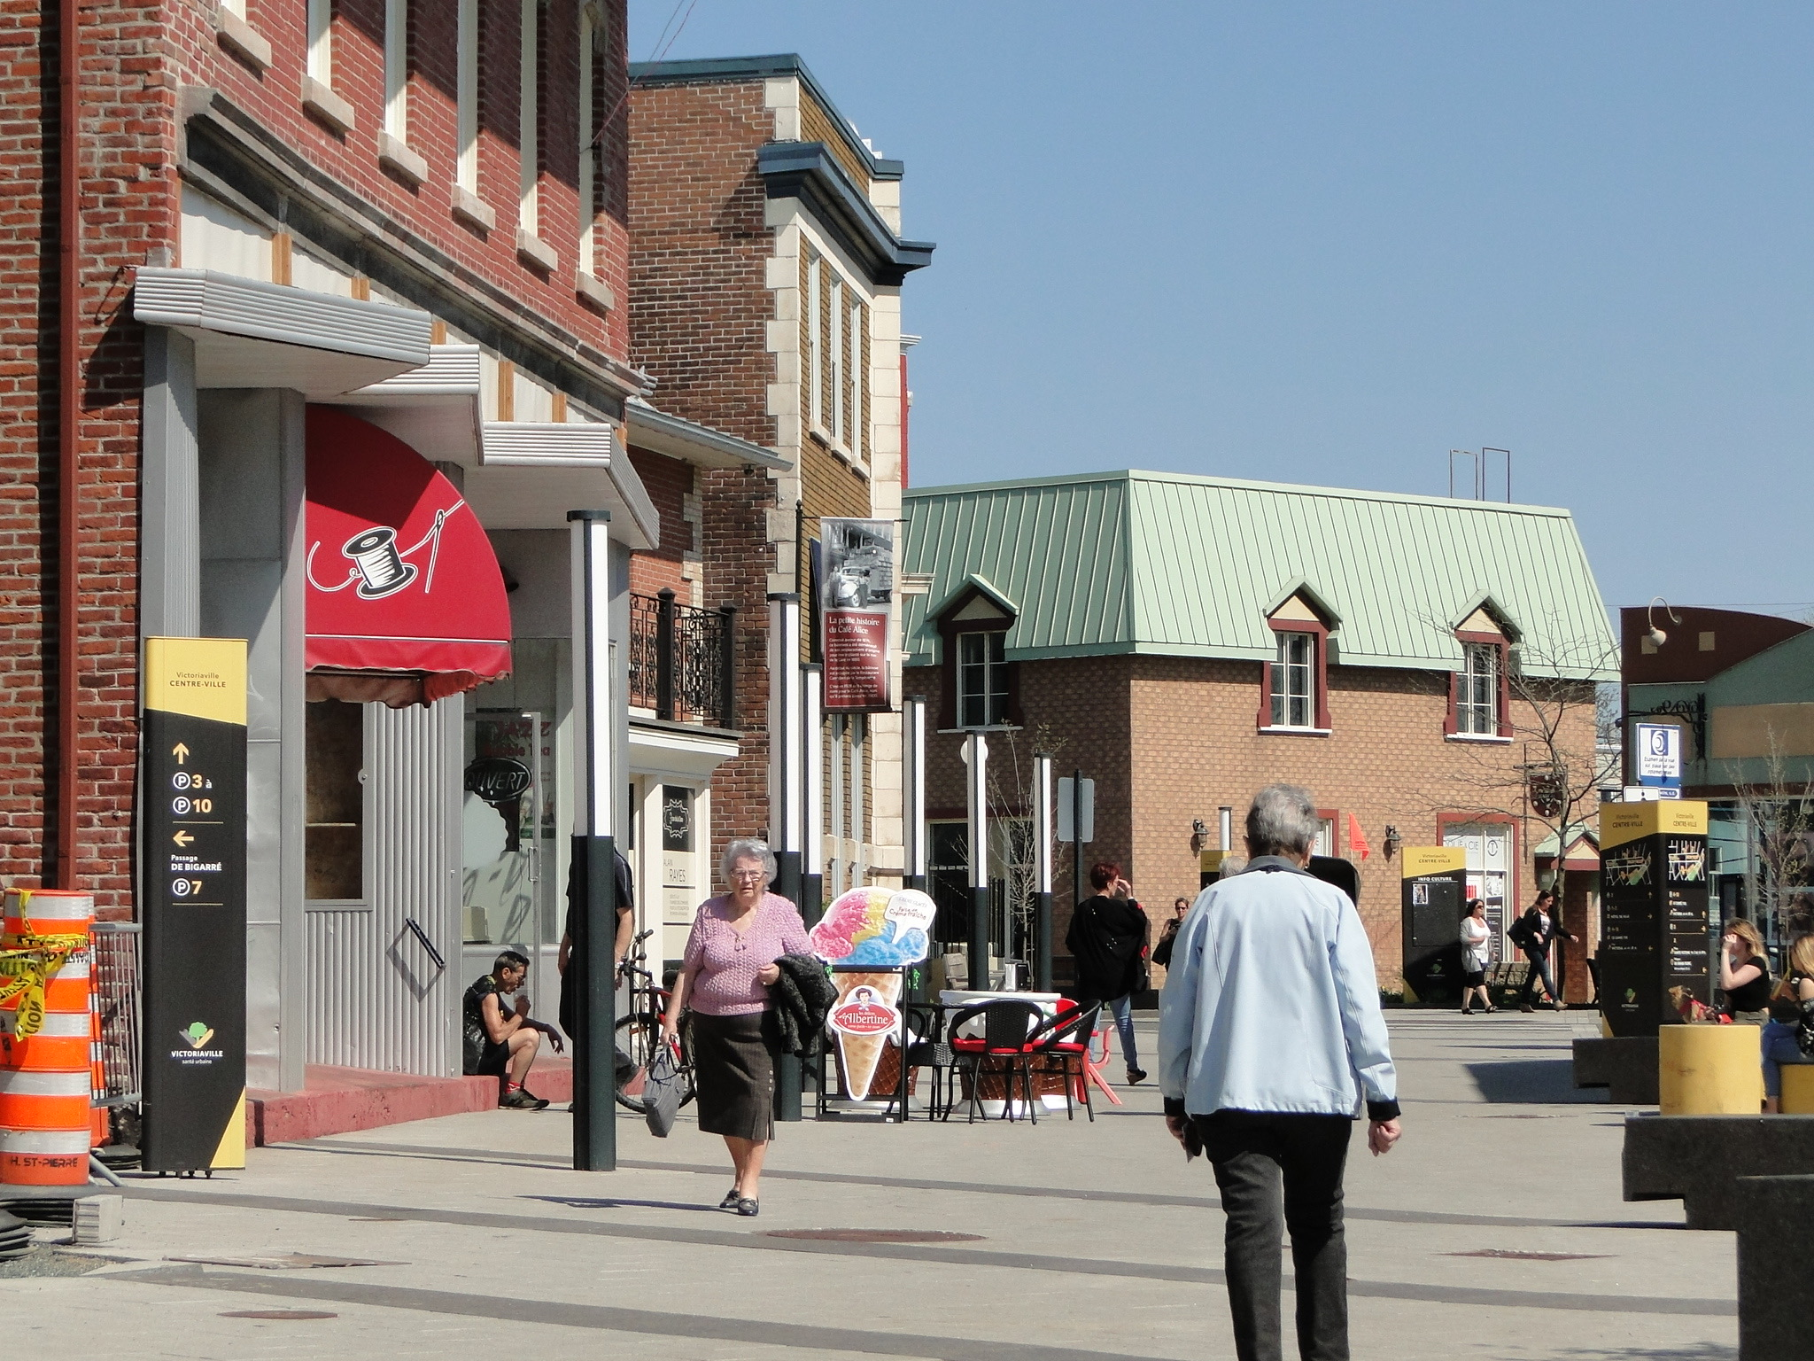
DES CŒURS DE COLLECTIVITÉ INCLUSIFS ET ÉQUITABLES
Soutenir le dynamisme des cœurs de collectivité québécois
autour d’une vision inclusive, équitable et durable
Projet financé par la Fondation Chagnon
‹#›
Notes:
COLLÈGUES : Gabrielle
AUTRES PROJETS : Chagnon
La démarche, réalisée en partenariat avec la Fondation Chagnon, a pour objectif de bonifier l’approche de dynamisation des cœurs de collectivité proposée par Rues principales afin de tenir compte, de façon plus concrète, des populations vulnérables qui habitent dans tous les types de centralités qu’on retrouve au Québec. À terme, Rues principales pourra soutenir le dynamisme des cœurs de collectivité autour d’une vision inclusive, équitable et durable, afin d’y accroître les effets bénéfiques, mais aussi de minimiser les conséquences potentiellement négatives, en particulier pour les familles défavorisées.

Slide 16
RÉSEAU RUES PRINCIPALES
SERVICES CONSEILS
PROJETS SPÉCIAUX
FORMATIONS
Notes:
Collègues : Joé, Charlotte, Catherine / Christian Petit / Flora et Jérôme / Christian Savard

